Slide 1
1. Féléves Project Feladat
Készítette: Fábián Barna Rajmund 11.D

Slide 2
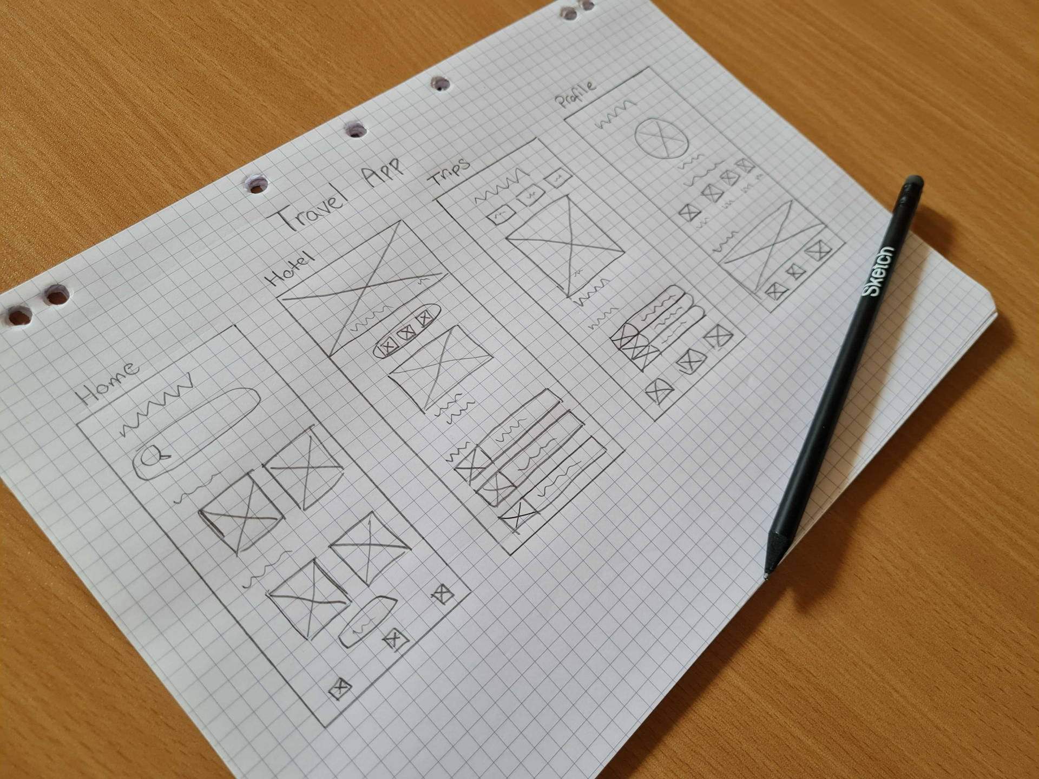
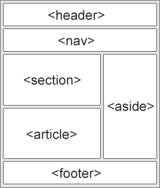

Feladataim
Wireframe ábra elkészítése
Szemantikus egységek beépítése
Az oldal reszponzívvá alakítása

Slide 3
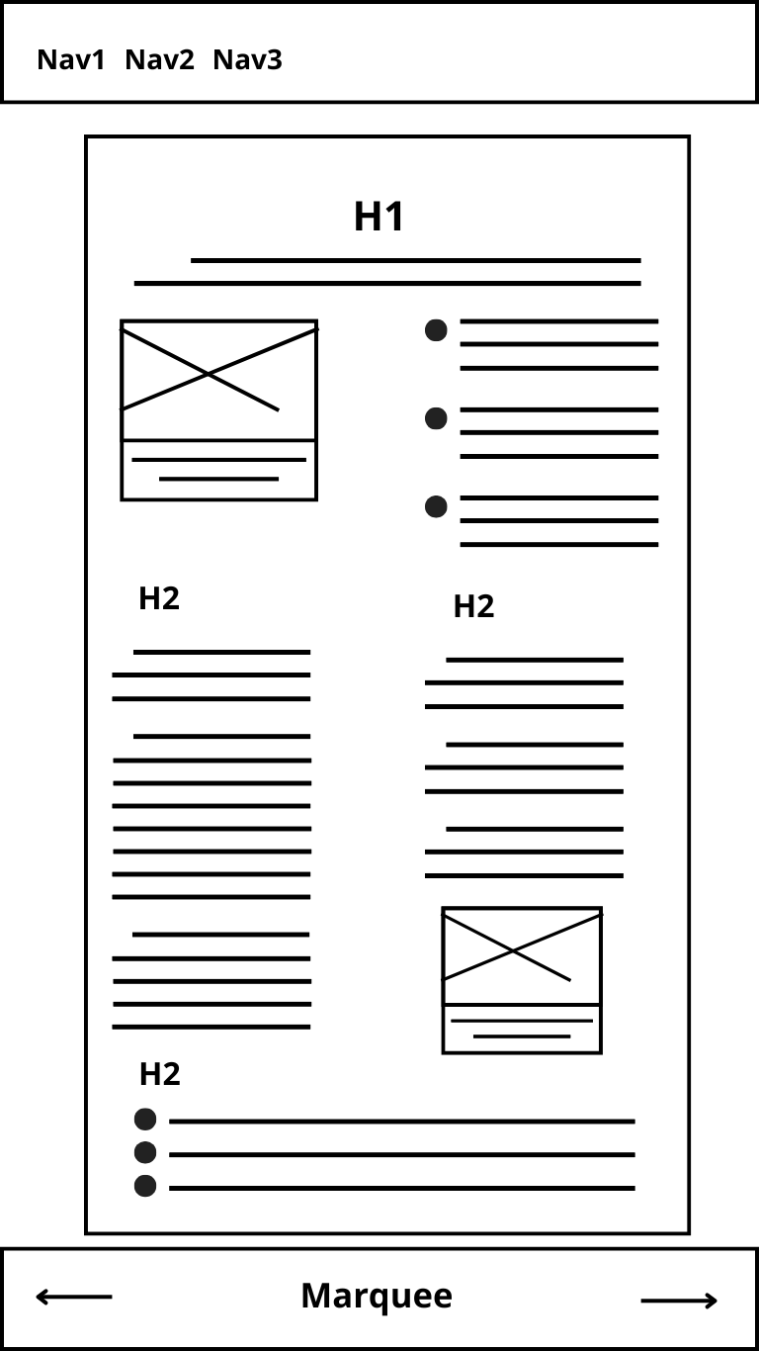
Wireframe ábra
Bootstrap md felbontás esetén

Slide 4
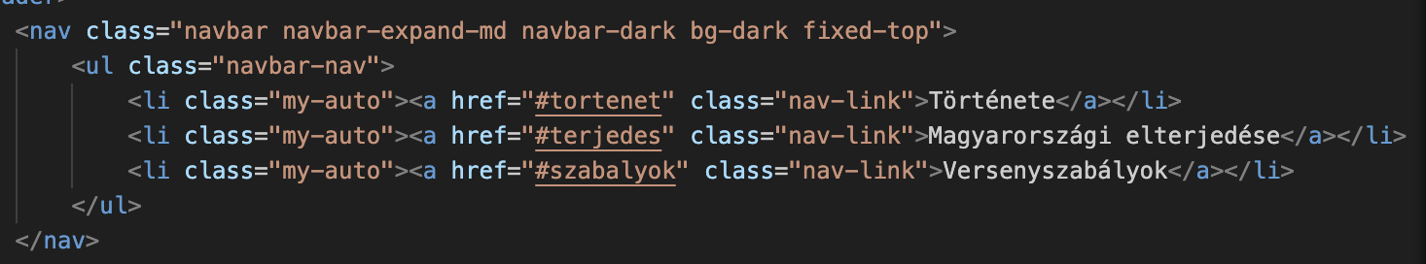
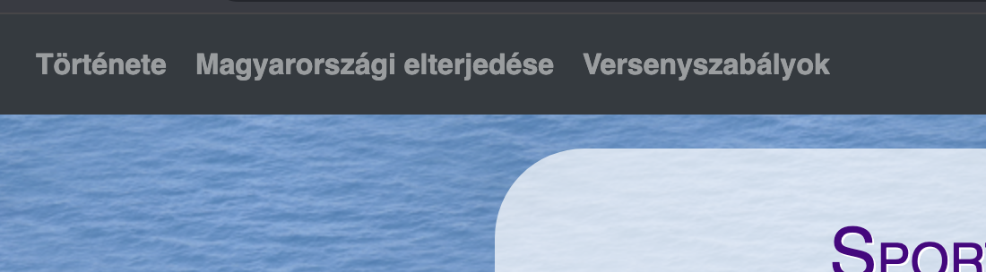
Nav rész
Felépítése:
nav html tag-ek biztosítják a keretet
A számozatlan felsorolásban lévő listaelemek lesznek a menüpontok
A listaelemekben lévő anchor-ok miatt egy kattintásra eljutunk a hivatkozott elemhez

Slide 5
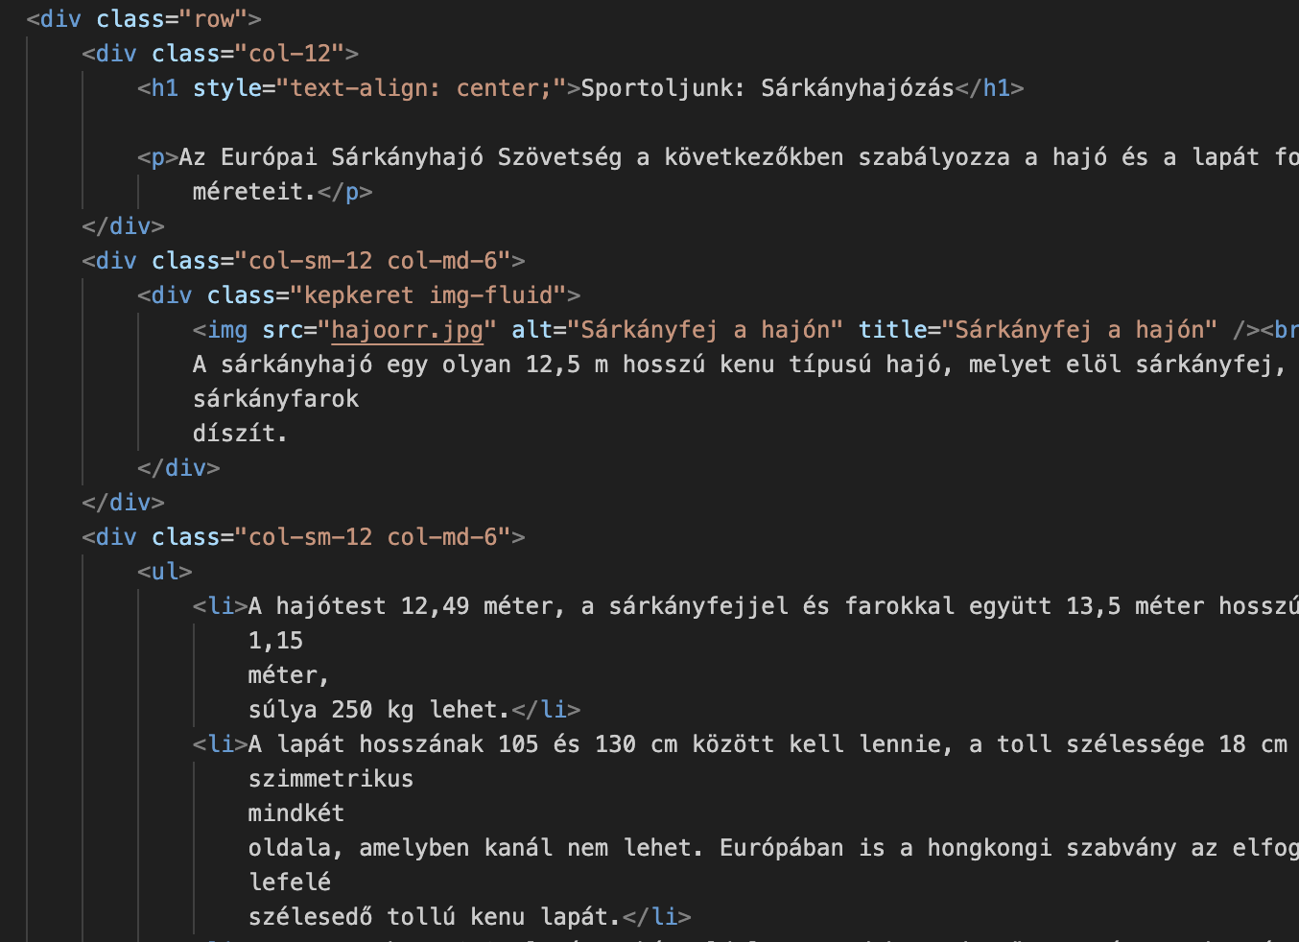
Reszponzívitás I.
A section tag-eken belül kialakításra került egy új keret
Azon belül több keret, minden tartalmi részhez
A keretek osztályokat kaptak, amik azt szabályozzák, hogy különböző felbontásoknál mekkora területet vesz fel

Slide 6
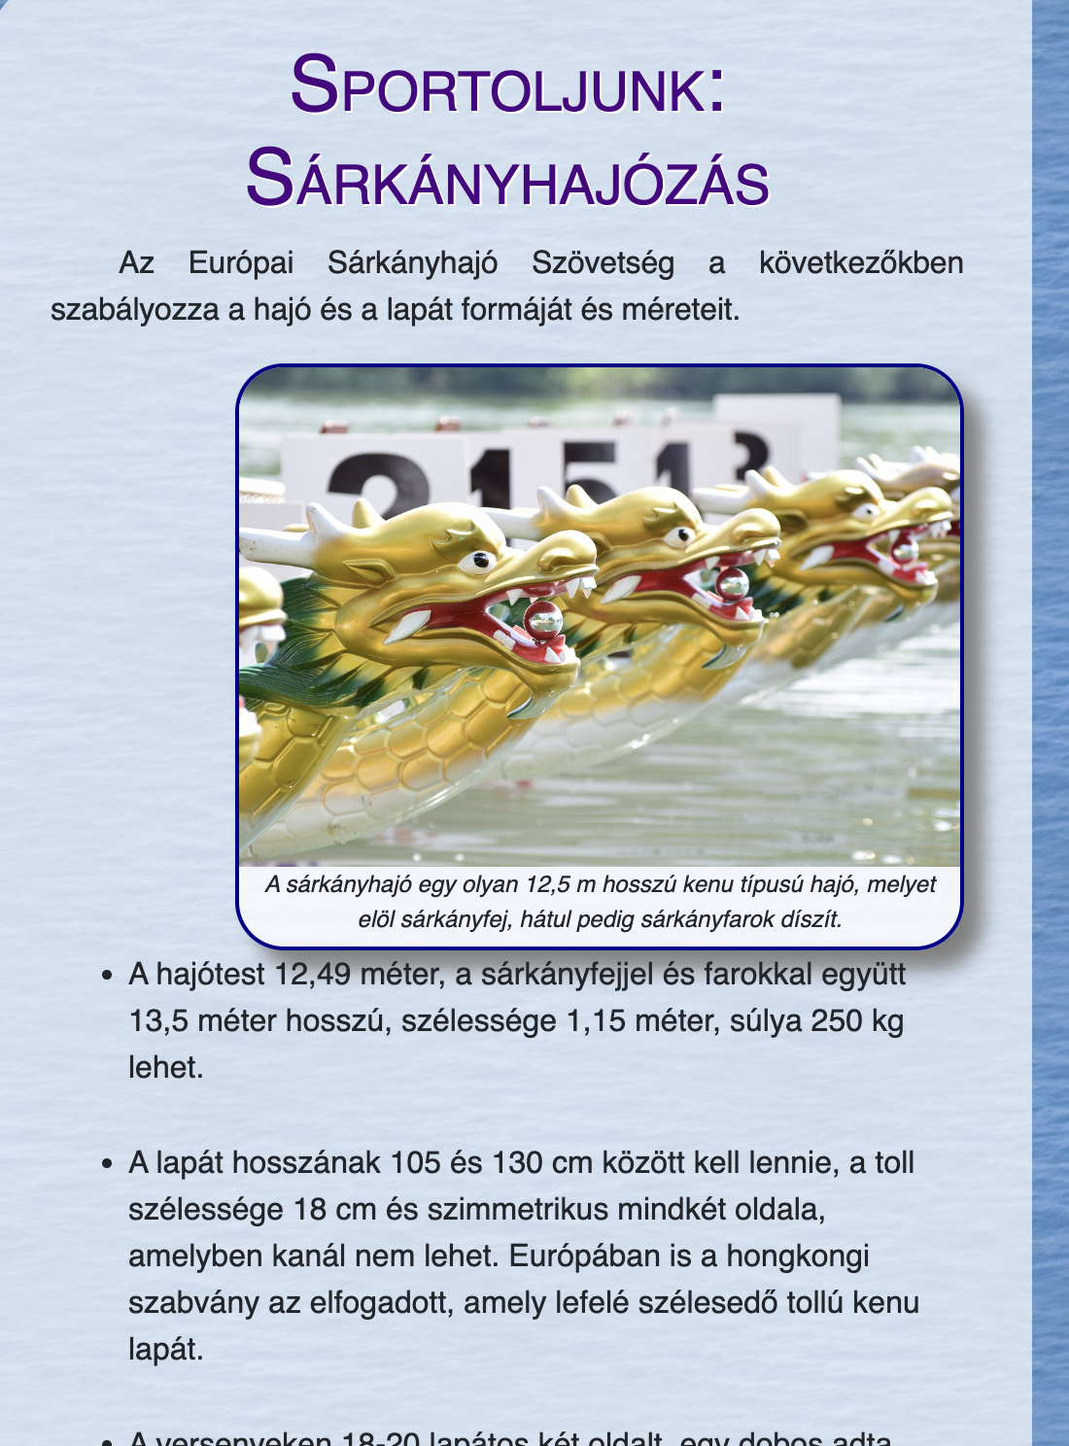
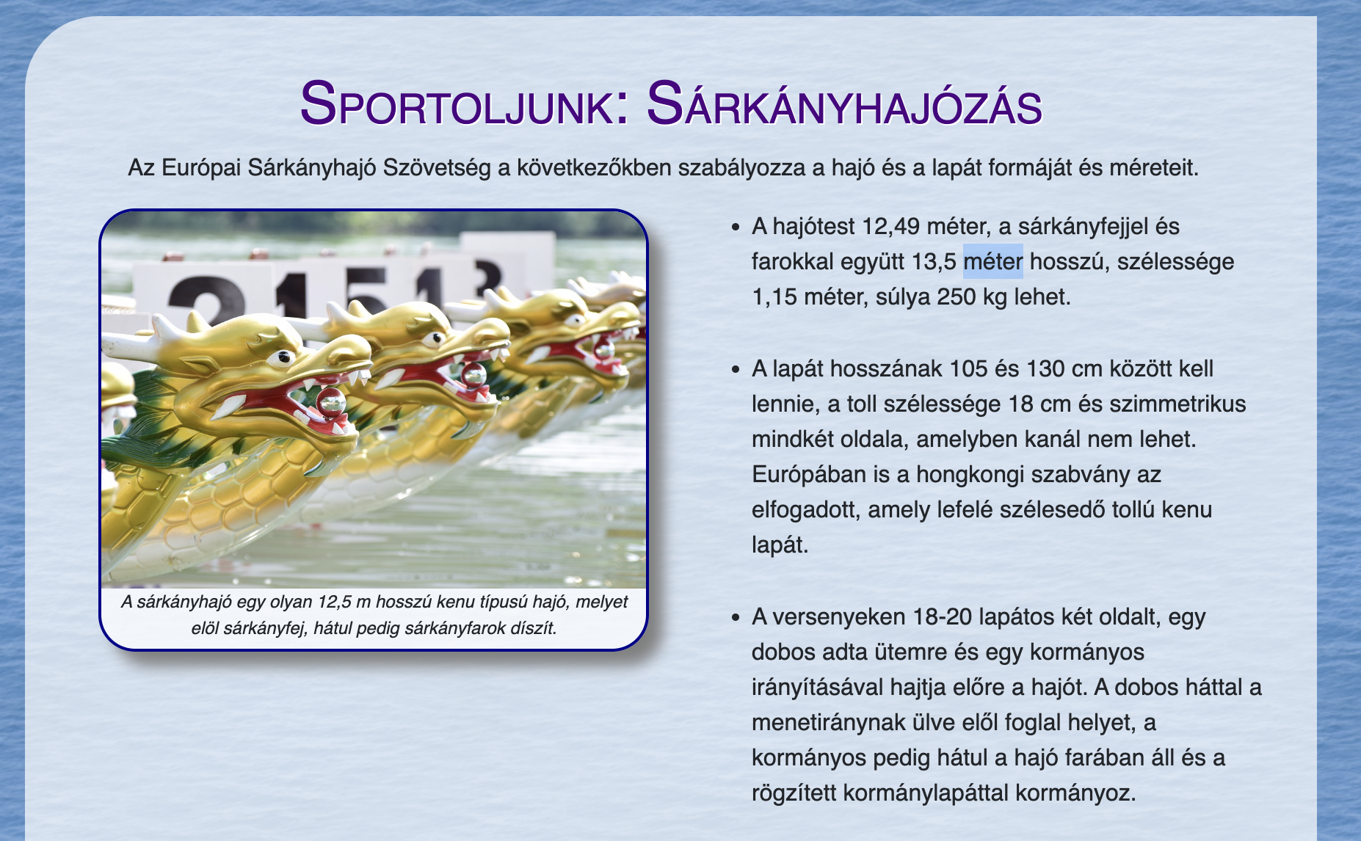
Reszponzívitás II.
md-nél kisebb felbontás esetén
md és nagyobb felbontás esetén

Slide 7
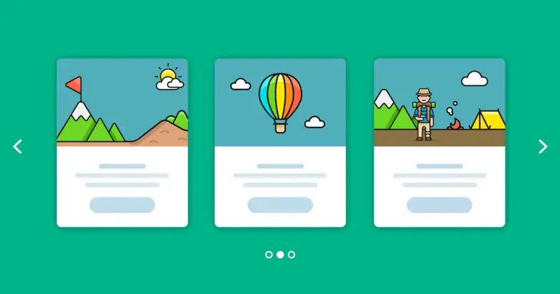

Továbbfejlesztési lehetőségek
További tartalmi részek beillesztése pl. bekezdések
Látványelemek korszerűsítése pl. carousel

Slide 8


Megvalósítás előnyei
Szemantikus elemek miatt könnyebben megkülönböztethetőek a különböző tartalmi egységek
Reszponzív az oldal -> különböző felbontású kijelzőkön is normálisan működik

Slide 9
Köszönöm a figyelmet!

